Slide 1


Slide 2


Slide 3

Прибайкальский аймак образован Указом Президиума Верховного Совета СССР 12 декабря?
А. 1941 года
В. 1940 года
Б. 1939 года
Г. 1945 года

Slide 4
2. Где сейчас располагается районный центр Прибайкальского района?
А.Татаурово
В. Турунтаево
Б. Тресково
Г. Таловка

Slide 5
3. В октябре какого года Прибайкальский аймак Бурятской АССР переименован в Прибайкальский район.
А. 2010
В. 1990
Г. 1977
Б. 1956

Slide 6
4. Сколько соседних районов граничит с Прибайкальским районом?
А. 5
В. 2
Б. 7
Г. 9

Slide 7
5. Какое количество населённых пунктов в Прибайкалье?
А. 25
В. 27
Г. 38
Б. 41

Slide 8
6. Какая река не протекает на территории Прибайкальского района?
А. Итанца
В. Селенга
Б. Ангыр
Г. Китой

Slide 9
7. Район располагается в восточном Прибайкалье. Площадь — 15 472,34 км². В административных границах района находится центральная часть озера Байкал, примыкающая к восточному берегу. Протяжённость с юго-запада на северо-восток — около 300 км; Вся территория представляет собой горную страну с высотами от 600 до 2100 метров, окаймлённую хребтами. Какой хребет не располагается на территории района?
А. Морской
В. Хамар-Дабан
Б. Баргузинский хребет
Г. Улан-Бургас

Slide 10
8. В районе протекают река Селенга. Длина реки?
А. 1045 км
В. 2500 км
Б. 1024 км
Г. 1780 км

Slide 11
9. Как называются озера, которое не располагается на территории Прибайкальского района.
А. Котокель
В. Гусиное
Б. Щучье
Г. Байкал

Slide 12
Информация про Прибайкальский район
Правильные ответы
1) - В
2) - А
3) - Г
4) - Б
5) - Г
6) - Г
7) - Б
8) - Б
9) – Б,В

Slide 13


Slide 14

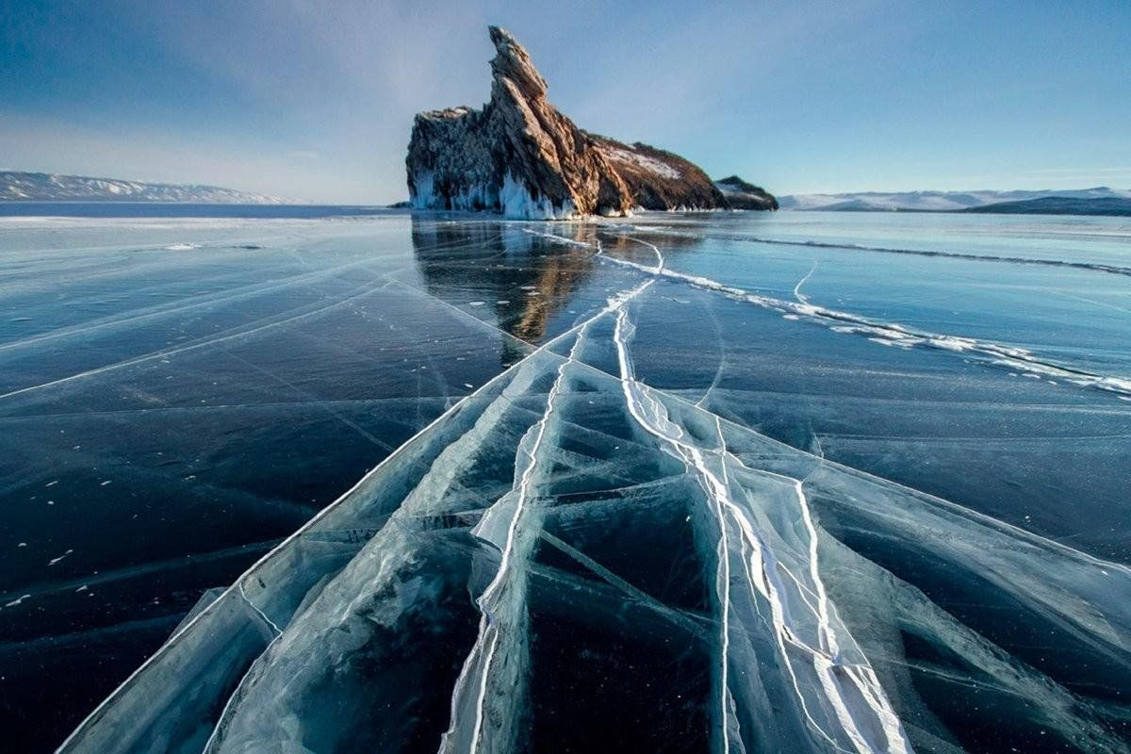
1. Как называется озеро, которое считается символом Прибайкальской земли и имеет негласный статус священного места?

Slide 15
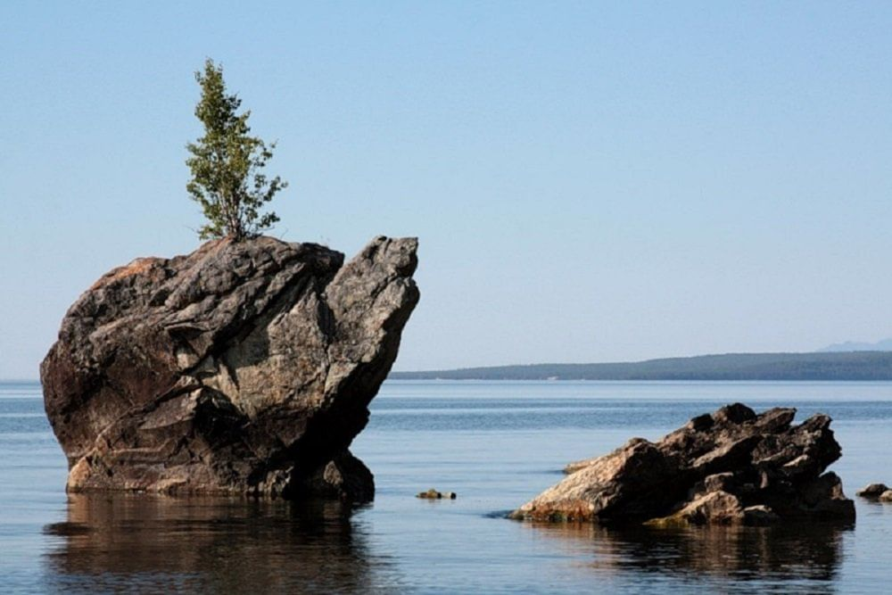
2. Как называется этот памятник природы ?

Slide 16
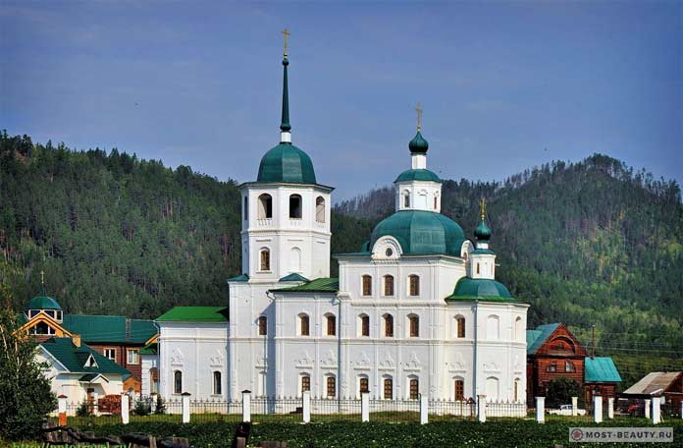
3. В каком населённом пункте располагается первый и единственный женский монастырь в Республике Бурятия?

Slide 17
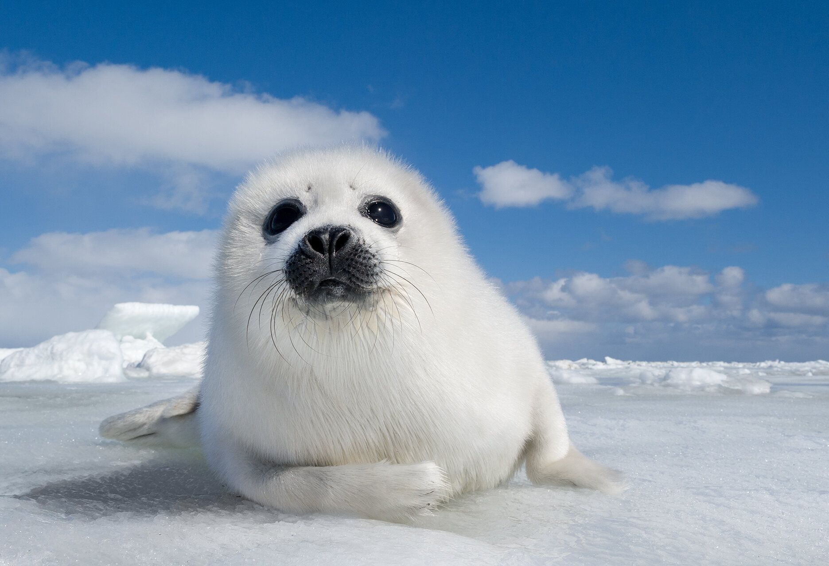
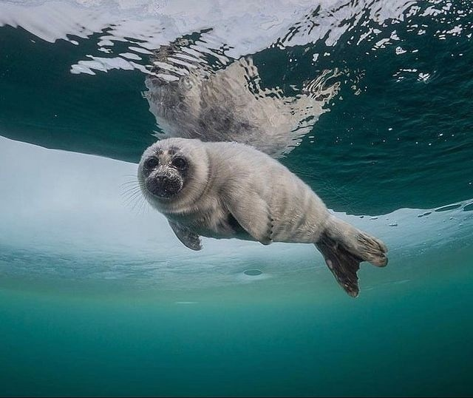
4. Какое название у этого эндемика озера Байкал?

Slide 18
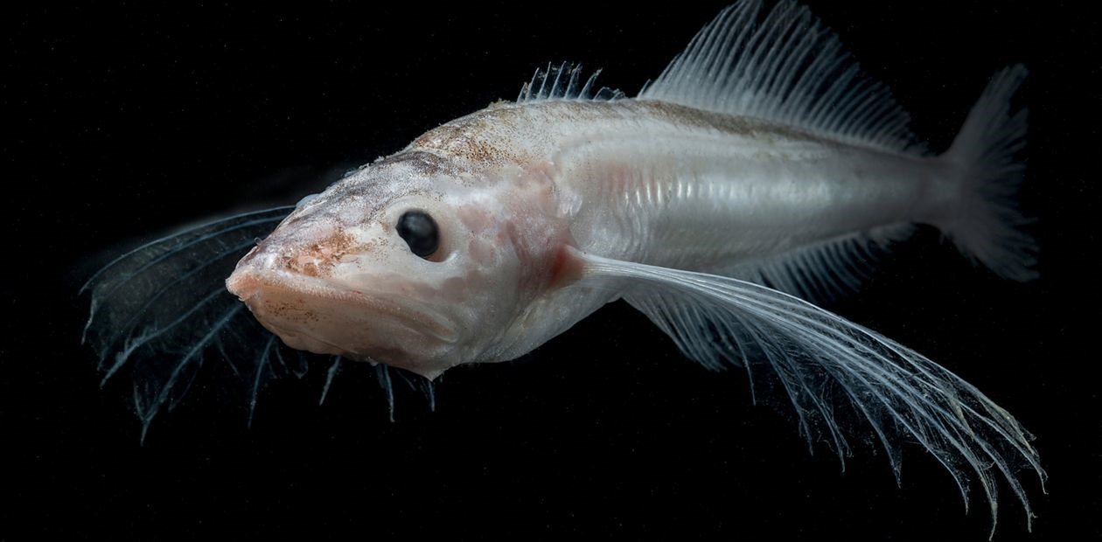
5. Это прозрачные рыбы без чешуи и плавательного пузыря, тело которых на 35 % состоит из жира. Знаешь ли ты название этой рыбы?

Slide 19
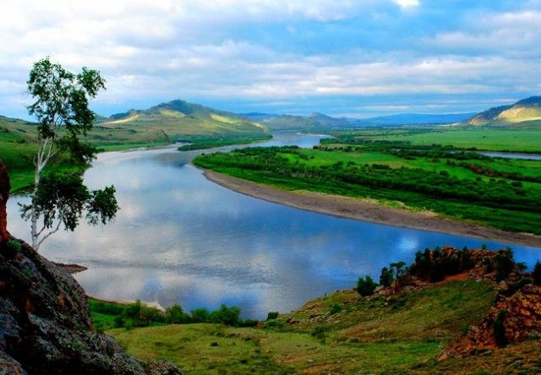
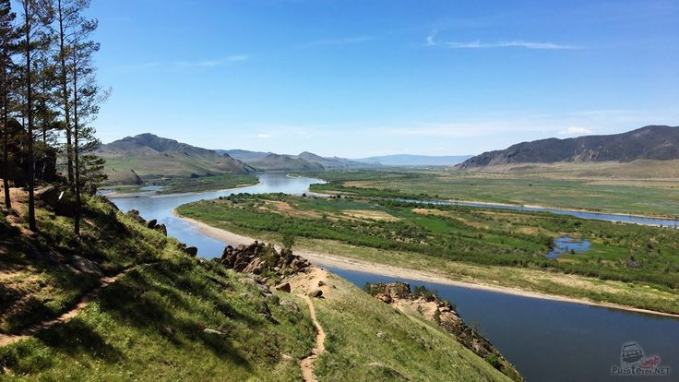
6. Какая самая крупная река Прибайкальского района, река в Азии, протекающая на территории Монголии и России (Бурятия). Берёт начало на территории Монголии при слиянии рек Идэр и Дэлгэр-Мурен, впадает в озеро Байкал.

Slide 20
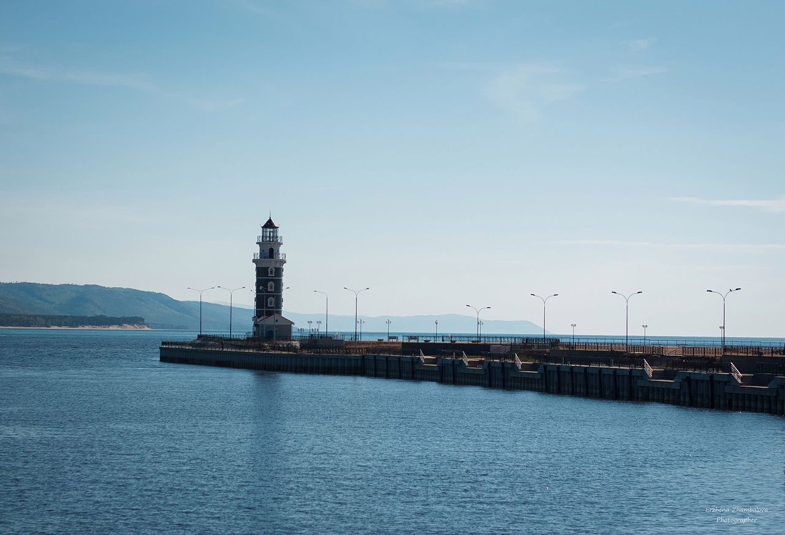
7. Маяк в Байкальской гавани. Расположен на берегу устья реки. Его строительство начато в 2014 году, возведён за 6 месяцев. От фундамента до шпиля 26 метров. На берегу какой реки он расположен?

Slide 21
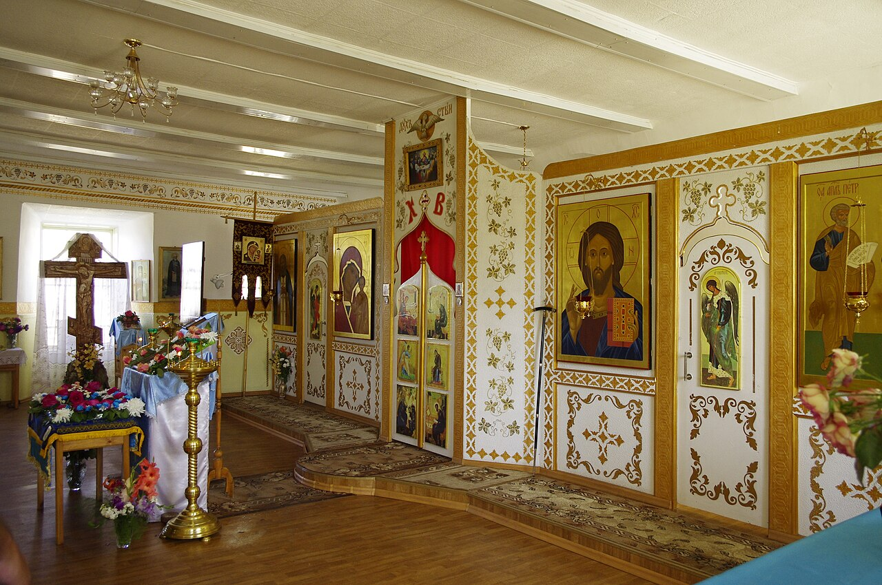
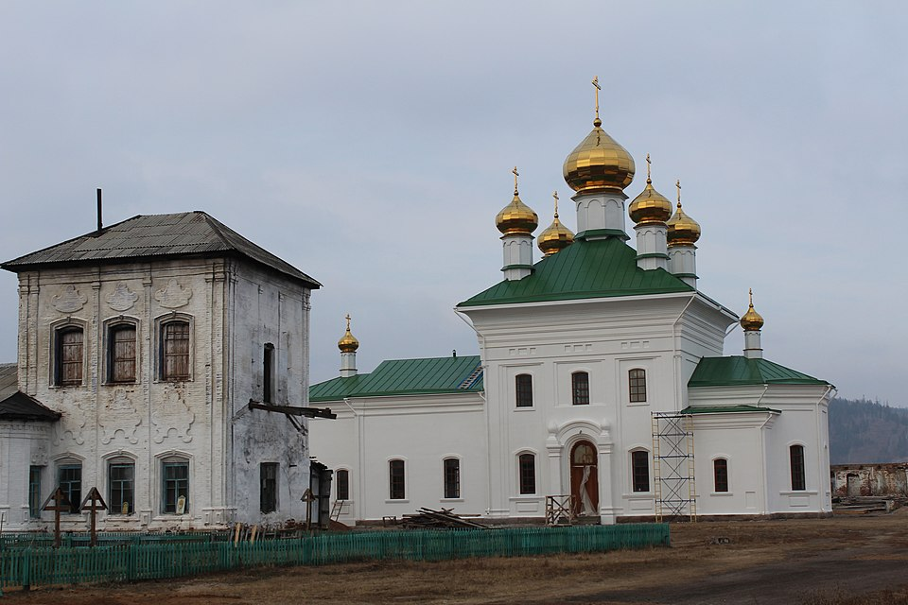
8. Мужской православный монастырь в селе Прибайкальского района Республики Бурятия.
Расположен в 81 км к северо-западу от Улан-Удэ на левом берегу реки Селенги. Первый православный монастырь в Забайкалье. Основан в 1681 году. Относится к Монастырскому благочинию Улан-Удэнской епархии Бурятской митрополии Русской Православной Церкви. В каком селе он находится?

Slide 22
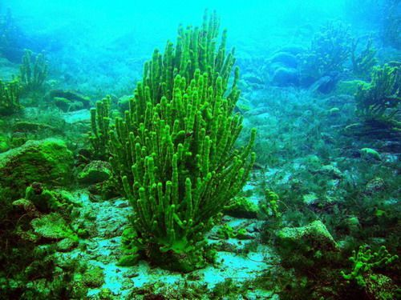
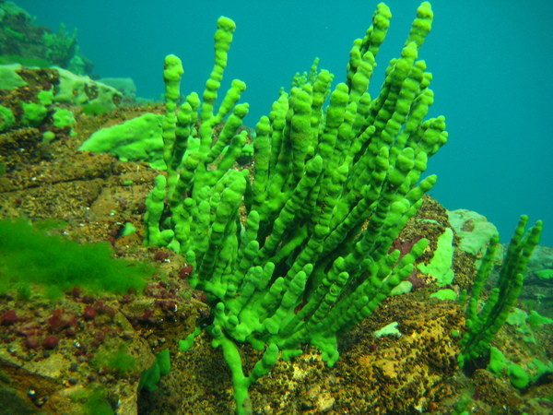
9. Эти организмы, обитающие на дне Байкала, играют ключевую роль в экосистеме озера, выполняя функции фильтрации воды и служа средой обитания для многих других видов.

Slide 23
Историко-культурные и природные достопримечательности Прибайкальского района.
Правильные ответы:
Байкал.
Черепаха.
Село Батурино.
Нерпа.
«Голомянка»
6) Река «Селенга».
7) Река «Турка».
8) Село «Троицк»
9) «Байкальская губка»

Slide 24


Slide 25
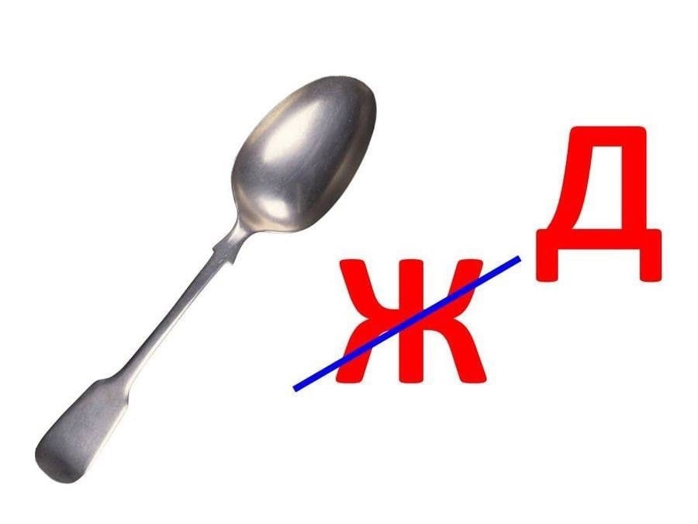

Slide 26


Slide 27


Slide 28


Slide 29
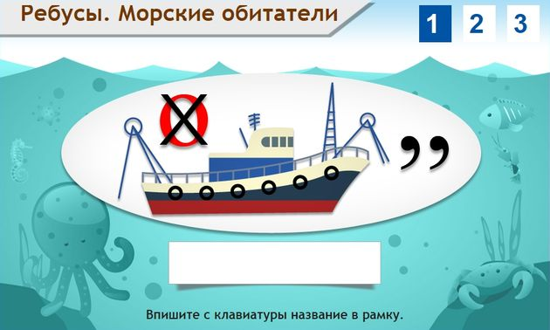

Slide 30

Правильные ответы
Лодка
Вода
Рыбалка
4) Водоросли
5) Краб.

Slide 31


Slide 32
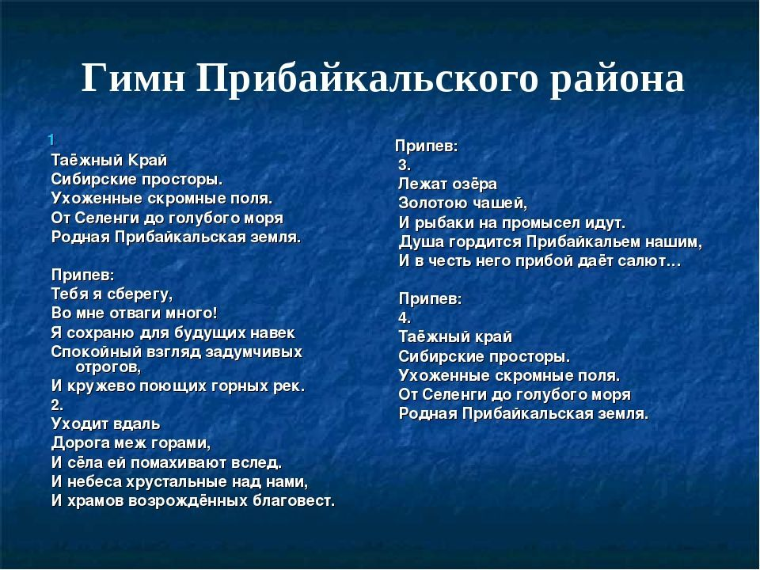
1. Гимн является официальным символом муниципального образования и представляет собой музыкально-поэтическое произведение.
Назовите автора музыки?

Slide 33

2. Назовите что обозначает многоцветный рисунок?

Slide 34

3. Кто является автором книги «Сага о прибайкалье»?

Slide 35
Правильные ответы
Геннадий Левиков.
2. Герб и Флаг
Муниципального образования
Прибайкальского район».
3. Козин А.З.

Slide 36


Присоединяйтесь к нам!

